Slide 1

PROFESIONALNA TAJNA
stranica 49, 50 u udžbeniku Etika u sestrinstvu

Slide 2
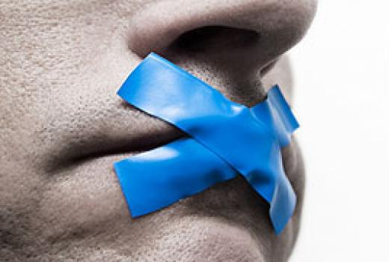
Objasni
Sve što se kaže mora biti istina
Sve što je istina ne mora se kazati

Slide 3
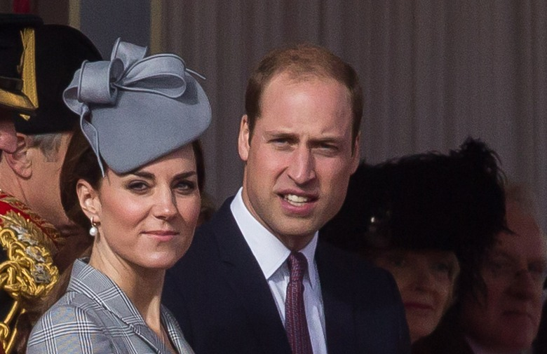
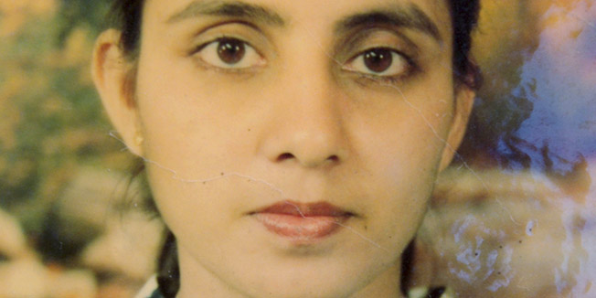
Medicinska sestra, koja je primila šaljivi poziv od dvoje novinara iz Australije koji su se predstavili kao
Kraljica Elizabeta i princ Charles
- pokušavajući saznati informacije o trudnoći vojvotkinje od Cambridgea, počinila je samoubojstvo, potvrdila je u petak bolnica u kojoj je radila

Slide 4

Načelo čuvanja profesionalne tajne jedna je od najosnovnijih dužnosti zdravstvenog osoblja

Slide 5
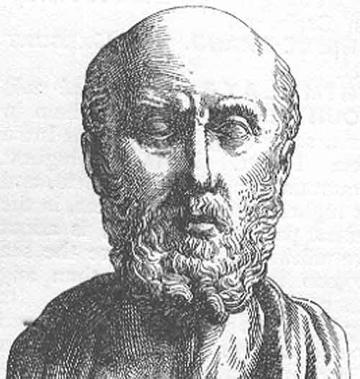
Što po svojem poslu budem saznao ili vidio, pa i inače, u saobraćaju s ljudima, koliko se ne bude javno smjelo znati, prešutjet ću i zadržati tajnu
Hipokratova prisega

Slide 6
Poštovat ću tajne onog tko mi se povjeri, čak i nakon njegove smrti
Ženevska deklaracija

Slide 7

Tajna je podatak koji je zakonom,
drugim propisom, općim aktom ili drugim aktom nadležnog tijela donesenim na temelju zakona određen tajnim

Slide 8
Što mislite koje podatke medicinska sestra mora čuvati?
Medicinska je sestra kao profesionalnu tajnu dužna čuvati sve podatke o bolesniku/štićeniku koje je dobila
tijekom provođenja zdravstvene njege

Slide 9
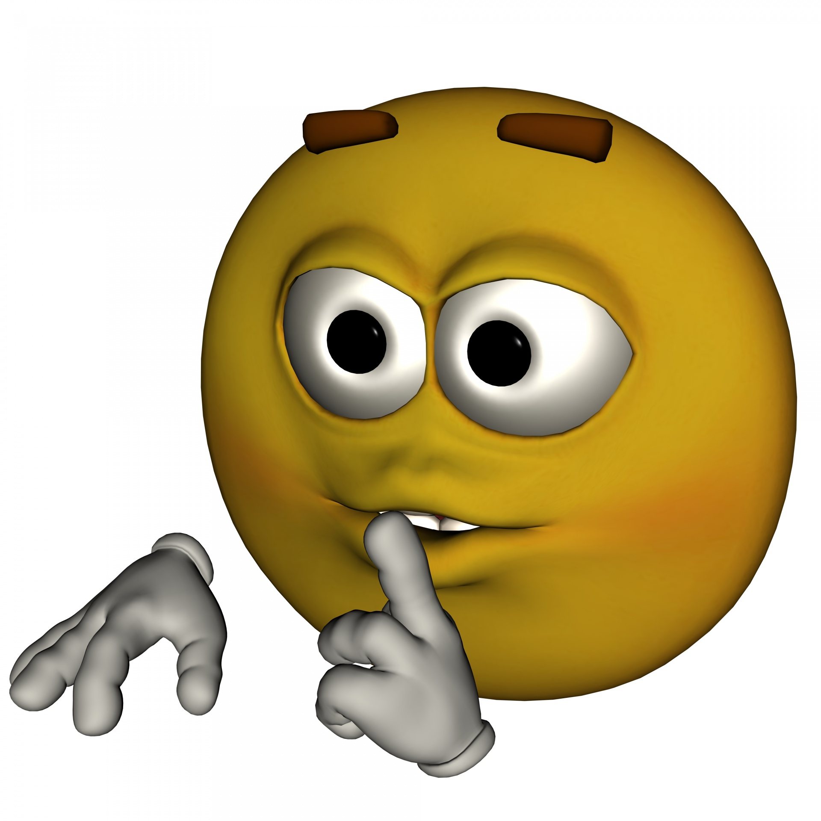
KOJI PODACI SE SMATRAJU TAJNOM ?

Slide 10

Osobni:
identitet, adresa stanovanja, broj mobitela, mail…
Obiteljski:
broj djece, broj braće i sestara, roditeljstvo
Socijalni:
socijalni i ekonomski status …

Slide 11
Primjer kršenja profesionalne tajne
Medicinska sestra I. H. za pisanje istraživačkog rada uzela je imena i prezimena, adrese stanovanja, brojeve telefona te broj djece od nekoliko pacijenata iz medicinske i sestrinske dokumentacije. Posebno je istaknula uvjete života svakog pojedinog bolesnika. Za dozvolu uzimanja podataka nije se obratila Etičkom povjerenstvu ustanove. Završni rad napisala je na temelju podataka za koje nije dobila dozvolu.

Slide 12

Tko ima pravo na informaciju?

Slide 13
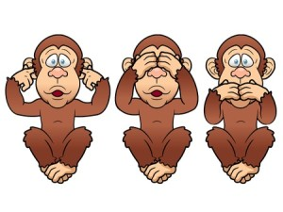
Pravo na informaciju ima samo bolesnik
a potom njegova obitelj
(bolesnik određuje kome od obitelji možemo dati informaciju)

Slide 14
podatke o bolesnikovoj dijagnozi i zdravstvenom stanju daje izričito liječnik
KOJE PODATKE SMIJE DATI MEDICINSKA SESTRA?
samo osnovne ljudske potrebe
s gledišta zdravstvene njege!

Slide 15

Što je neprihvatljivo kod davanja informacija?
informacije nikada ne dajemo telefonom jer ne znamo tko je na drugoj strani

Slide 16
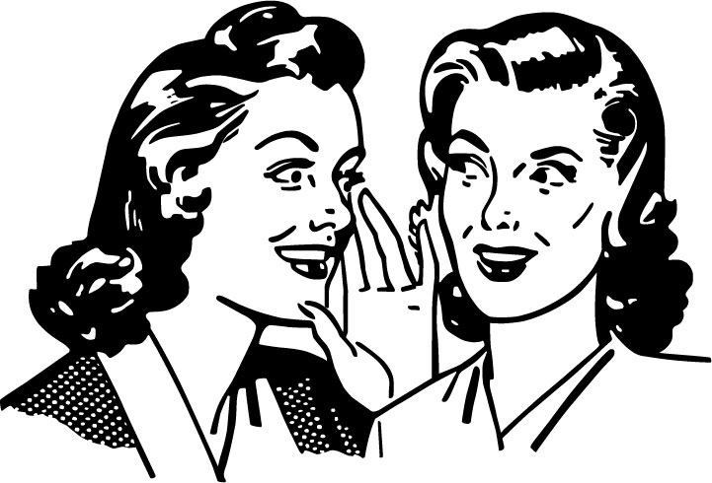
Smijemo li prepričavati?

Slide 17
Sestri je nedopustivo prepričavanje profesionalnih tajni izvan zdravstvenog tima

Slide 18

TKO SU SVE ČLANOVI ZDRAVSTVENOG TIMA?
razgovor u zdravstvenom timu je obvezatan radi kvalitetnog provođenja zdravstvene njege i zaštite;
pritom se mora posebno paziti na zaštitu anonimnosti čovjeka

Slide 19

profesionalna tajna koja se dijeli unutar zdravstvenog tima koji skrbi o bolesniku, naziva se PODIJELJENA TAJNA

Slide 20
Kršenje prava na tajnu (primjeri):
DA, MALO, NE
nije potrebno meni odgovoriti, samo razmislite!
muž i žena, oboje doktori, razgovaraju o svojim pacijentima toga dana
susreli ste svoju poznanicu iz mladosti i sa znatiželjom pogledali u njen karton
kada u stisci s vremenom raspravljamo o pacijentu u liftu ili nekom drugom javnom mjestu
informacija preko telefona

Slide 21

Tko smije imati pristup arhivi?
sestra mora ograničiti pristup arhivi i birati najsigurnije metode komunikacije

Slide 22
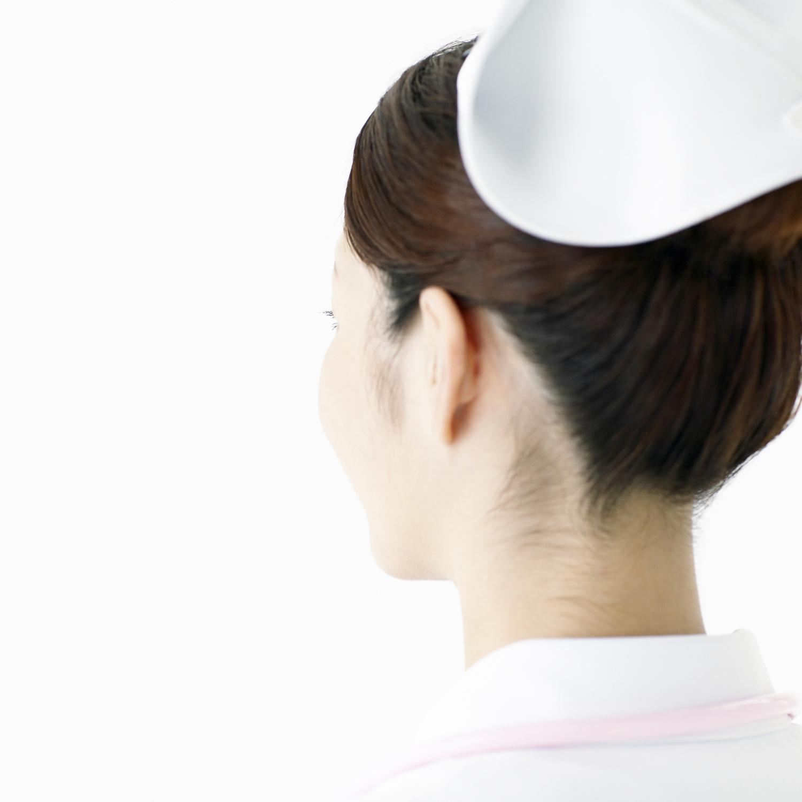
Kada je dužnost intervenirati?
sestra je dužna intervenirati ukoliko drugi djelatnici zdravstvenog tima ne poštuju obavezu čuvanja profesionalne tajne

Slide 23

Načelo čuvanja profesionalne tajne za sestru je:
zdravstveni je djelatnik moralno i zakonski odgovoran za izrečene podatke
1. moralna dužnost i
2. zakonska obaveza

Slide 24
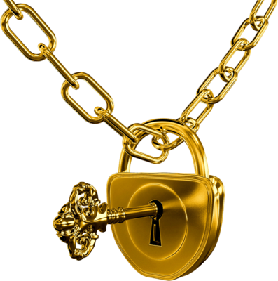
Sukladno čl. 132, oni će se, ako neovlašteno otkriju tajnu koju su saznali u obavljanju svog zvanja, kazniti novčanom kaznom do stopedeset dnevnih dohodaka ili kaznom zatvora do šest mjeseci

Slide 25

Dopušteno otkrivanje profesionalne tajne:
Pacijent opasan za sebe i okolinu!
Pacijentov pristanak!

Slide 26
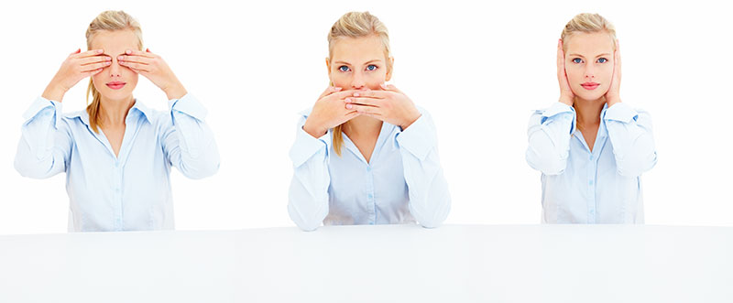
Trajanje profesionalne tajne?

Slide 27
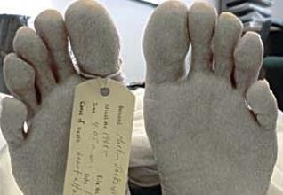
Trajanje profesionalne tajne nije vremenski ograničeno i traje i nakon bolesnikove smrti

Slide 28

Pojam profesionalna tajna
Članak 5. etičkog kodeksa HKMS-a

Slide 29
PROFESIONALNA TAJNA
Prikaz slučaja 1.
Pacijentica M. H. povjerila se medicinskoj sestri K. K. u bolesničkoj sobi kako joj je otkrivena dijagnoza. Prilikom povjeravanja medicinskoj sestri, zamolila ju je da informaciju o njenoj dijagnozi ne prenosi. Medicinska sestra nakon svoje smjene, sjela je s prijateljicom na kavu te ispričala kako njena susjeda, Marija Horvat, leži na odjelu s novo otkrivenom dijagnozom ciroze jetre.

Slide 30
PROFESIONALNA TAJNA
Prikaz slučaja 2.
Prilikom obavljanja zdravstvene njege nepokretnog bolesnika u bolesničkoj sobi, medicinska sestra F. Č. priča svojoj kolegici na poslu o pacijentici B. H. koja je pokretna, te često boravi na hodniku. U razgovoru obje medicinske sestre bile su jako glasne. Osim nje, još pacijenata je bilo na hodniku. Razgovor medicinske sestre sa svojom kolegicom o pacijentici B. H. krenuo je: ,,Pacijentici dolazi u posjetu njezin ljubavnik, a ona je u braku.“ Odnosi u njezinoj obitelji nisu dobri. Pacijentica je čula razgovor medicinskih sestara.

Slide 31
PROFESIONALNA TAJNA
Prikaz slučaja 3.
Medicinske sestre bile su na kavi i raspravljale su o pacijentu T. K. Pričale su kako pacijent kod kuće živi u neurednim uvjetima, siromaštvu i vrlo lošeg je ekonomskog statusa. One ne razumiju kako pacijent može živjeti na ovakav način. Razgovor su čuli ljudi koji su sjedili na kavi.

Slide 32
Zadatak
Napišite 2 primjera (smisli) kršenja profesionalne tajne
Prikaz kao da šaljete profesoricama hrvatskog jezika!!!
Uvod, zaplet, kraj – ja moram pogoditi gdje je bilo kršenje tajne

